Slide 1
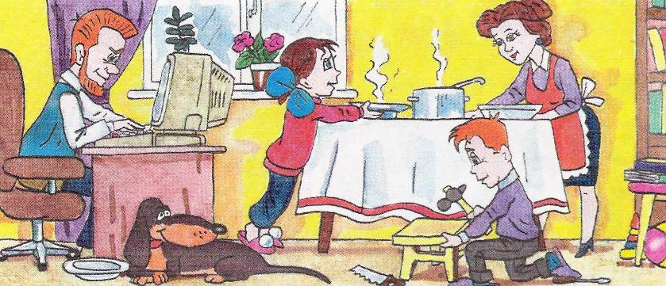
Взаимопомощь в семье.
Каждая семья интересна по-своему.
В каждой семье есть чему поучиться.

Slide 2
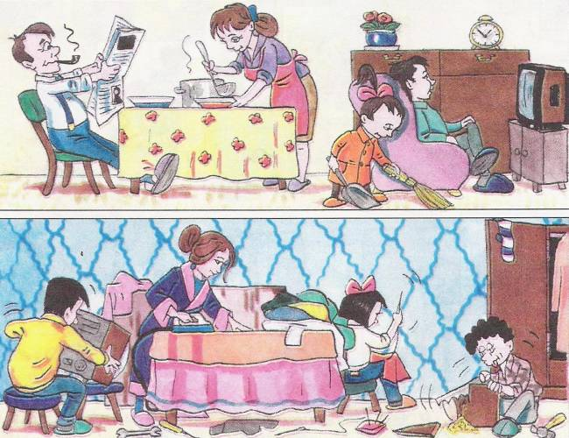
Выбери, чему ты хотел научиться
у каждой семьи, а что бы сделал
по-своему.

Slide 3
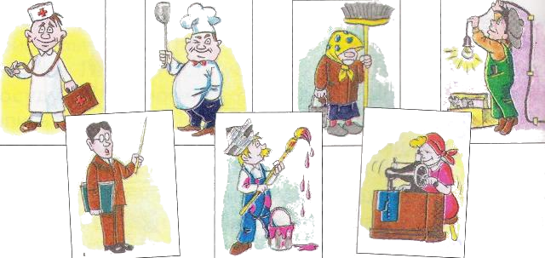
Кем часто приходиться быть в семье маме, папе, бабушке, дедушке? Как ты им помогаешь?

Slide 4
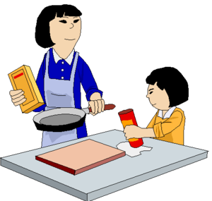
Не забывай выполнять поручения родителей.
В семье, где каждый помогает друг другу, все будут счастливыми, весёлыми и добрыми.

Slide 5
Семья – это счастье, любовь и удача,
Семья – это летом поездки на дачу.
Семья – это праздник, семейные даты,
Подарки, покупки, приятные траты.

Slide 6
Рождение детей, первый шаг, первый лепет,
Мечты о хорошем, волнение и трепет.
Семья – это труд, друг о друге забота,
Семья – это много домашней работы.

Slide 7
Семья – это важно!
Семья – это сложно!
Но счастливо жить одному невозможно!

